Slide 1
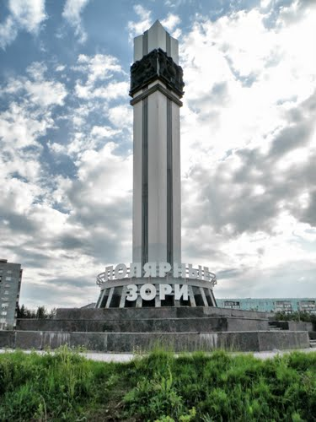
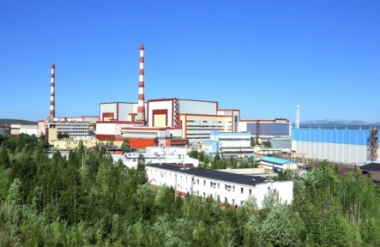
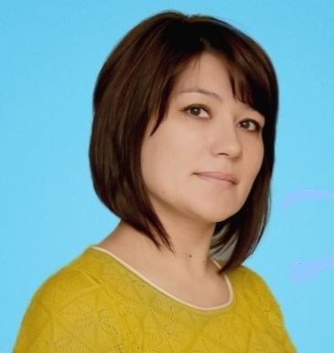
Эффективное применение личностно-ориентированных технологий в моделировании образовательного пространства, обеспечивающих единый процесс социализации-индивидуализации ребенка, развитие его способностей
Автор: Казарина Наталья Анатольевна воспитатель высшей квалификационной категории

Slide 2
Проблема: натаскивание ребенка
Образовательная задача: научиться залезать на верхушку дерева.

Slide 3
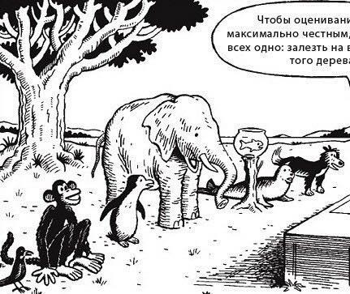
Решение: личностно-ориентированный подход
Нужны яблоки с этого дерева столько же сколько нас. Давайте вместе решим эту задачу?

Slide 4
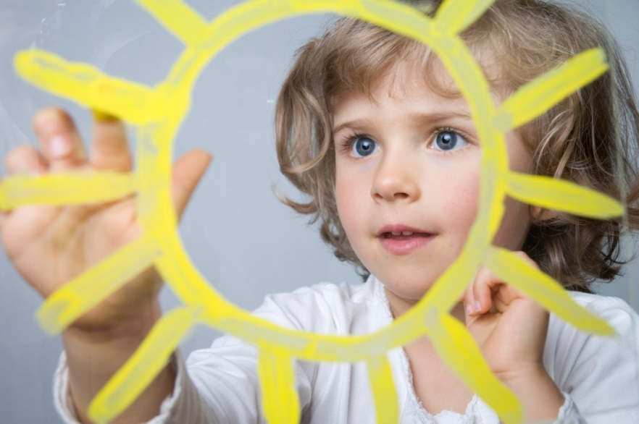
Концепция личностно-ориентированных технологий
В центре внимания педагога уникальная целостная личность ребенка, стремящаяся к максимальной реализации своих возможностей, открытая для восприятия нового опыта, способная на осознанный выбор – ВЫБОР ИГРЫ!

Slide 5
Личностно-ориентированные технологии основаны на принципах
- самоактуализации
- индивидуальности
- субъектности
- выбора
- творчества и успеха
- веры, доверия и поддержки
- сотрудничества
- здоровьесбережения

Slide 6
Механизм организации единого образовательного пространства, обеспечивающий разностороннее развитие личности
ребенок
ребенок
педагог
формы организации детской деятельности
среда
семья
социум
ребенок
инновационные педагогические технологии

Slide 7
Педагогические компетенции
принятие разных детей
выявление проблем детей, связанные с особенностями их развития
оказание адресной помощи ребенку
составление и реализация программ индивидуального развития ребенка
знание закономерностей развития личности
использование в практике подходов: культурно-исторического, деятельностного и развивающего
формирование и развитие ценностей социального поведения
владение психолого-педагогическими технологиями
эффективная работа с родительской общественностью

Slide 8
Особенности организации развивающей среды , обеспечивающие использование личностно-ориентированных технологий
свобода выбора деятельности, обеспечивающая ситуацию успеха
возможность интерактивного взаимодействия с педагогами и со сверстниками
самостоятельное включение в процесс игры, творчества, конструирования, исследования
учет особенностей развития детей для позитивного продвижения каждого ребенка
отсутствие жесткого закрепления материалов и пособий за определенным видом деятельности

Slide 9
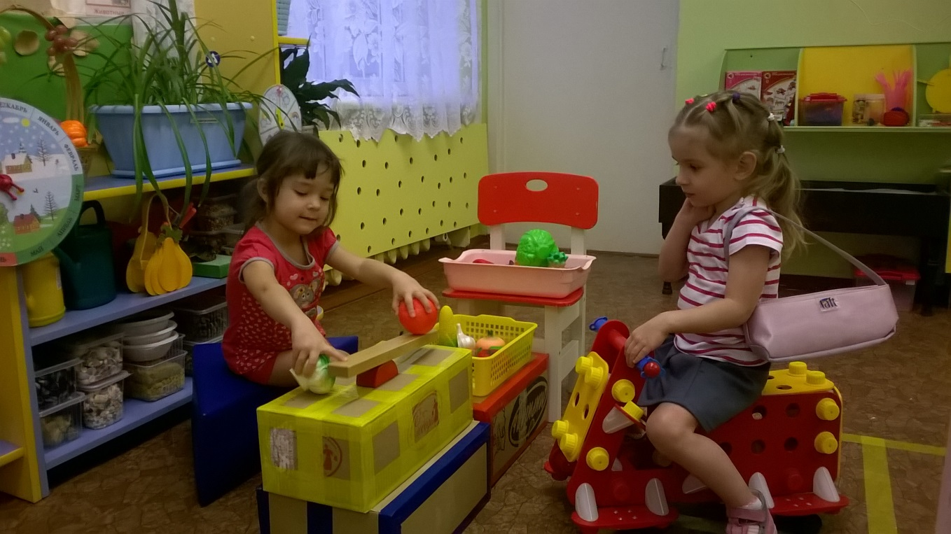
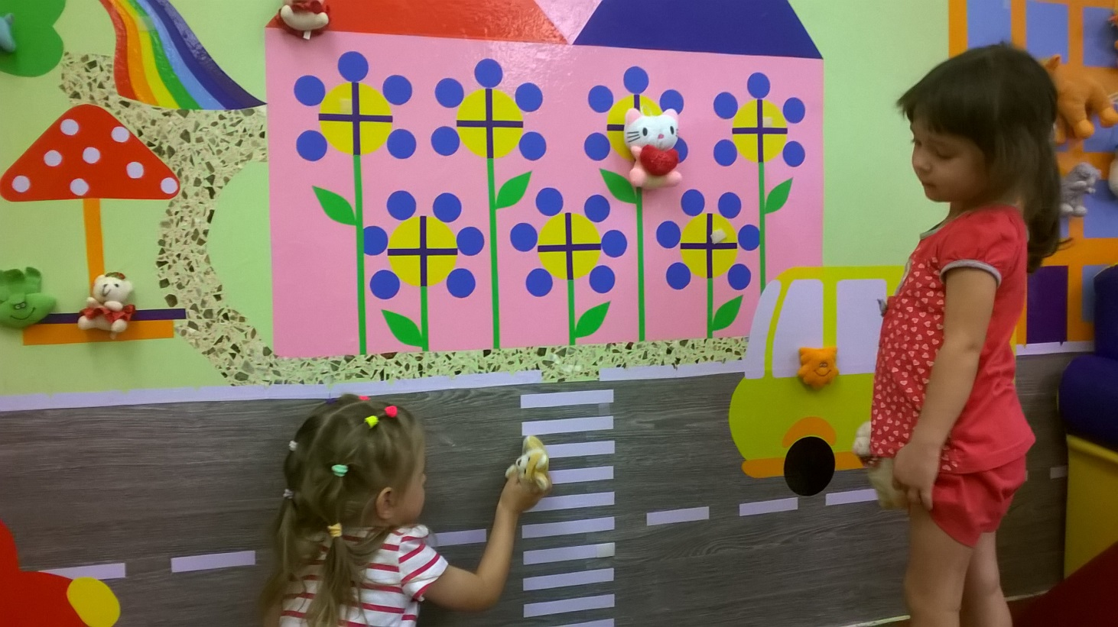

Slide 10
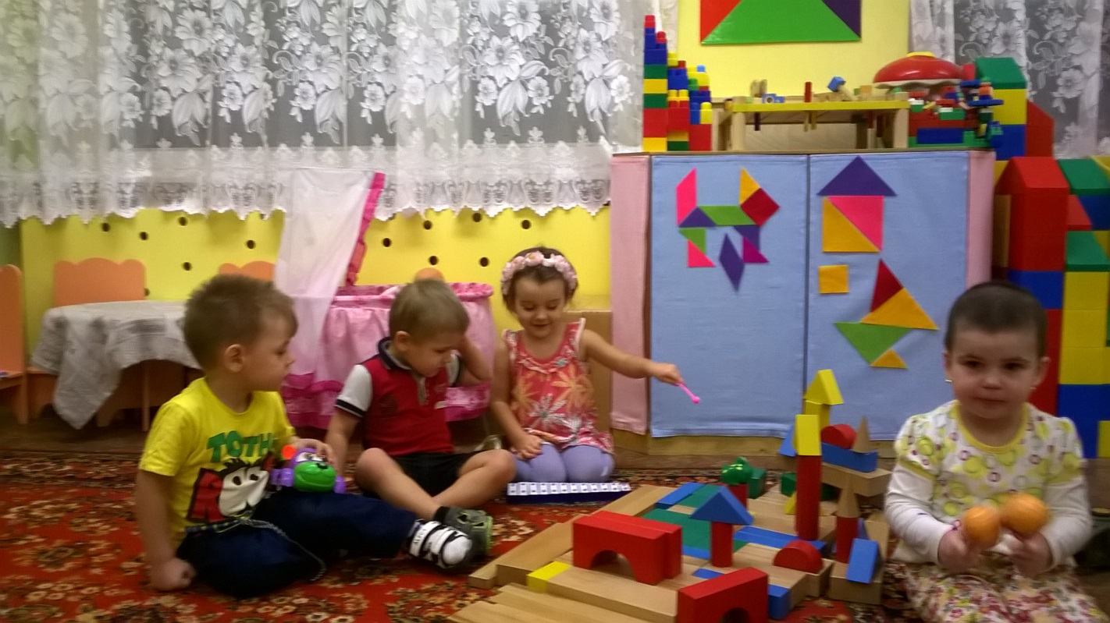

Slide 11
Направления интерактивного взаимодействия с родительским сообществом
Мастер-
классы
Педагогическая
гостиная
Анкетирование
Вечера
открытых
дверей
Круглые столы
Проектирование
среды
Родительский
клуб
Совместные
досуги

Slide 12
Учёт особенностей организации детской деятельности с целью повышения эффективности применения личностно-ориентированных технологий
гендерный аспект
отказ от фронтальной работы
использование разнообразного дидактического игрового материала
использование различных сенсорных каналов
создание условий для самооценки
использование здоровьесберегающих технологий
проведение с детьми рефлексии деятельности

Slide 13
Позитивная социализация
«Я сам» – «я хочу», это мотивация и желание.
«Я могу» – уверенность в том, что он выполнит.
«Я смею» - за этим стоят жизненные, «личностные» действия ребенка

